Slide 1
SNS MANAGEMENT PORTFOLIO
想いを、
届き続けるブランドへ。
SNSブランド運用ディレクター
今田 唯仁 / Imada Tadahito
設計力 × 編集力 × 伴走力
2026

Slide 2
02
OVERVIEW
ブランドの「伝わる仕組み」を、SNSに。
見た目だけで終わらせず、目的・対象・言葉・運用まで一貫して設計します。
01
02
03
04
WHO I AM
HOW I WORK
WORKS
CONTACT
プロフィール・強み
SNS運用の設計と進め方
制作・ブランド支援事例
ご依頼方法・連絡先
25年以上のデザイン・編集経験を、SNSの継続運用へ。

Slide 3
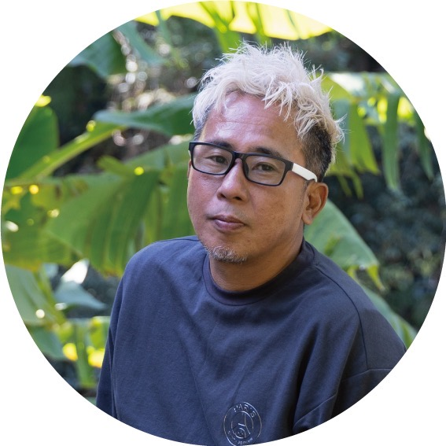
03
PROFILE
今田 唯仁 | SNSブランド運用ディレクター
グラフィックデザイン・編集・ブランド設計に25年以上携わってきました。
企業や地域、スポーツクラブが持つ「らしさ」を言葉とビジュアルに整理し、SNSで継続的に伝わる形へ落とし込みます。
BACKGROUND
元地域情報誌 編集長／アートディレクション
SPECIALTY
ブランド設計・編集・SNSコンテンツ
COACHING
JFA B級／メンタルコーチ資格
Pound the Rock Design
TOOLS
Adobe CC / ChatGPT / Claude / Gemini
「葦なる刃は、静かに尖れる。」

Slide 4
04
STRENGTHS
3つの力で、運用が続く土台をつくる。
01
02
03
設計力
編集力
伴走力
目的・顧客・競合・導線を整理し、発信の軸と優先順位を明確にします。
伝えたい情報を、相手が読みたくなる言葉・順序・ビジュアルに再構成します。
制作して終わりではなく、反応を見ながら改善。チームが続けられる運用を支えます。
DESIGN × EDITORIAL × COACHING

Slide 5
05
EXPERIENCE
経験を、SNS運用の判断力に変える。
25+
10×
4
YEARS
SALES
FIELDS
デザイン・編集・ブランド支援
編集長として刷新後、年間売上が前年比約10倍
スポーツ・地域・美容・ブランド
媒体をつくる視点
ブランドを育てる視点
人を動かす視点
企画・取材・編集・デザインを横断し、情報を一つの体験にまとめる。
単発の投稿ではなく、積み重ねで信頼が育つ世界観と運用ルールをつくる。
コーチ経験を活かし、依頼者・チーム・顧客の目線をつなぎながら前進させる。

Slide 6
06
SERVICES
SNS運用を、戦略から制作・改善まで。
必要な範囲だけの部分支援にも対応します。
01
戦略設計
02
企画・編集
目的設定／競合・顧客整理／媒体選定／KPI設計
投稿テーマ／企画カレンダー／コピー・構成／導線
03
クリエイティブ
04
運用・改善
投稿画像／カルーセル／ショート動画／テンプレート
投稿管理／数値確認／月次レポート／改善提案
Instagram
Web / LP
Brand / VI
Print
AI workflow
Short video

Slide 7
07
PROCESS
感覚に頼らず、5段階で運用する。
01
02
03
04
05
RESEARCH
TARGET
CONCEPT
CREATE
IMPROVE
→
→
→
→
現状・競合・顧客
ペルソナ・課題
言葉・世界観・導線
企画・制作・投稿
計測・振り返り・改善
毎月の改善サイクルへ

Slide 8
08
FRAMEWORK
「投稿」ではなく、「伝わり続ける流れ」を設計。
想い
言語化
世界観
コンテンツ
継続運用
WHY
MESSAGE
IDENTITY
CONTENT
OPERATION
ブランドの核を守りながら、媒体と顧客に合わせて表現を変える。
一貫性と変化の両方が、長く選ばれるSNSをつくります。

Slide 9



09
WORKS 01 / SPORTS
スポーツクラブ｜らしさが伝わる、チームの顔づくり。
ロゴ・エンブレムからSNSビジュアルまで、一貫したトーンを設計。
ROLE
ブランド設計／VI・ロゴ／SNSビジュアル／告知・募集クリエイティブ
運用への接続
チームの理念と対象年代を整理し、投稿・募集・試合情報で表現がぶれない共通言語と見た目を整えます。
SPORTS BRANDING
SNS VISUAL
COMMUNITY

Slide 10
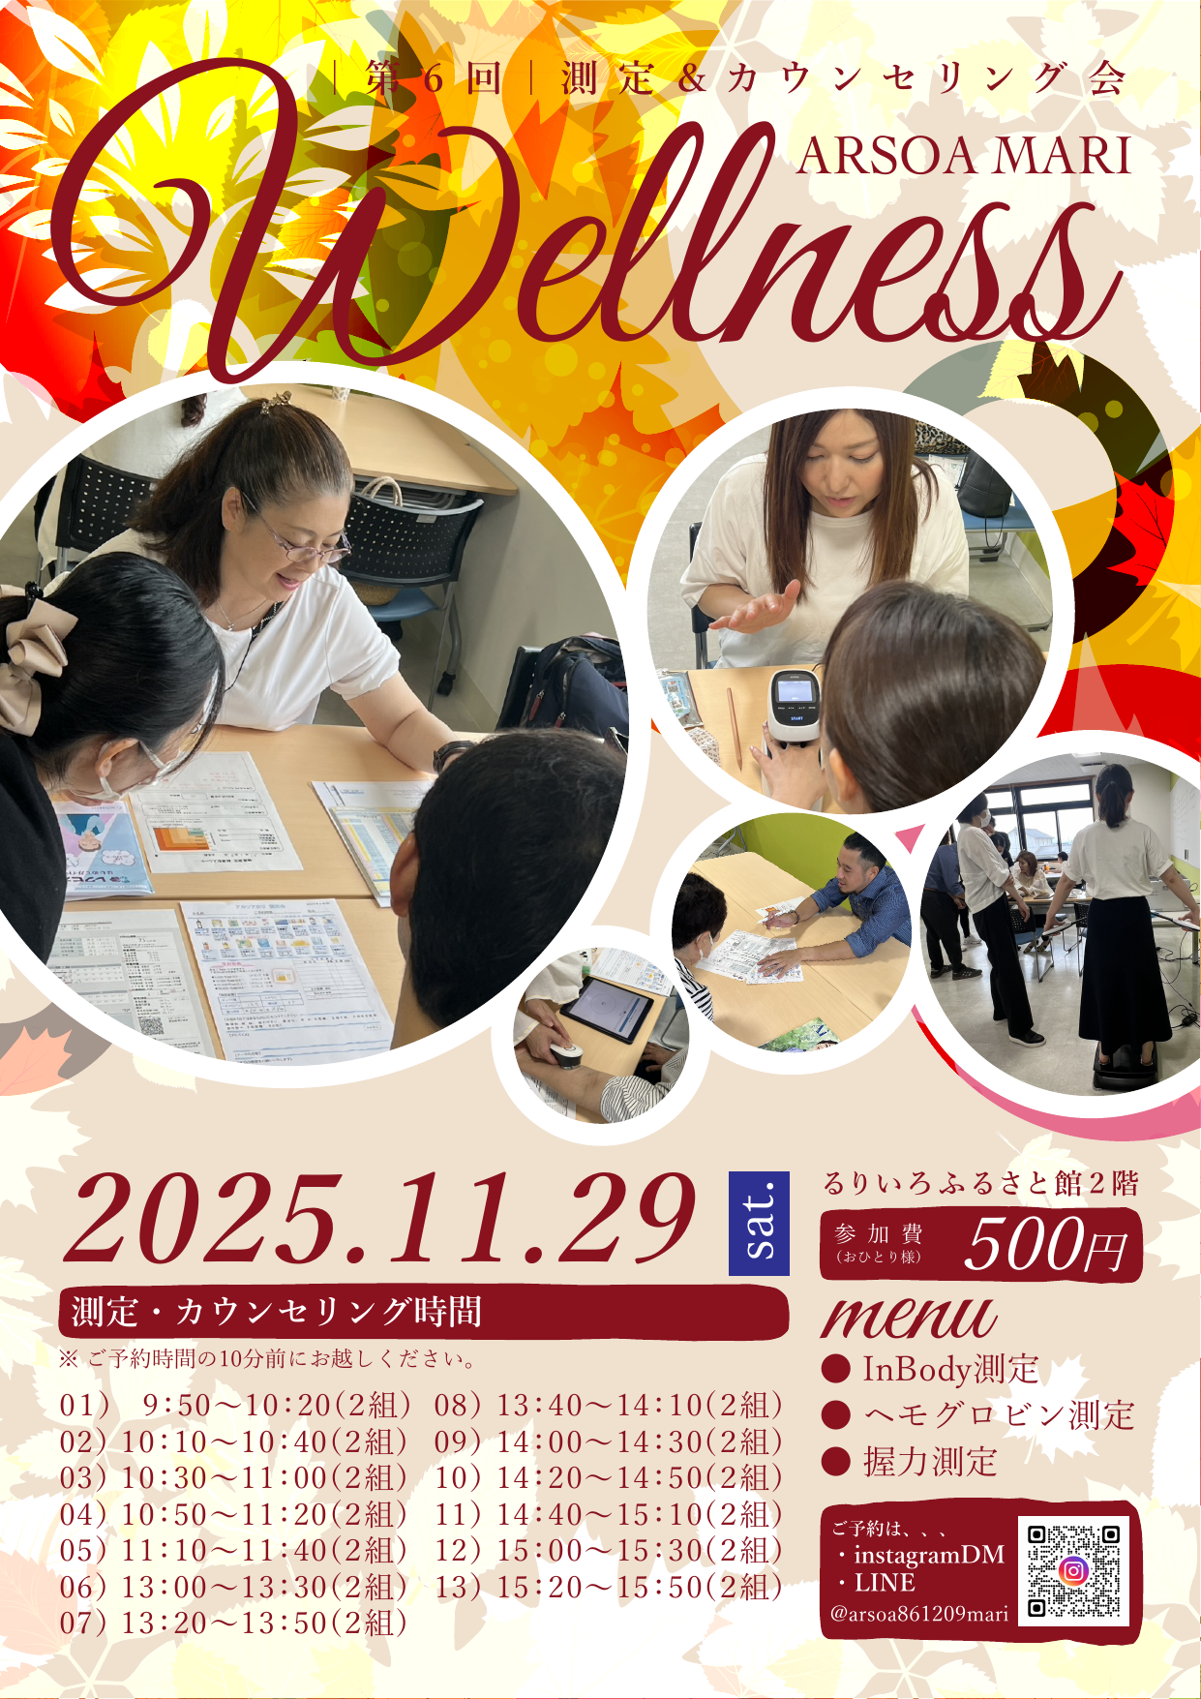
10
WORKS 02 / BEAUTY
美容・地域店舗｜情報量を整理し、行動につなげる。
キャンペーン情報を読みやすく編集し、店舗らしい安心感をビジュアル化。
課題の捉え方
伝える情報が多いほど、優先順位と導線が重要。
編集・デザイン
季節感、写真、見出し、申込情報を一つの流れに。
SNSへの展開
紙面の企画を投稿・ストーリーズへ再編集可能。

Slide 11
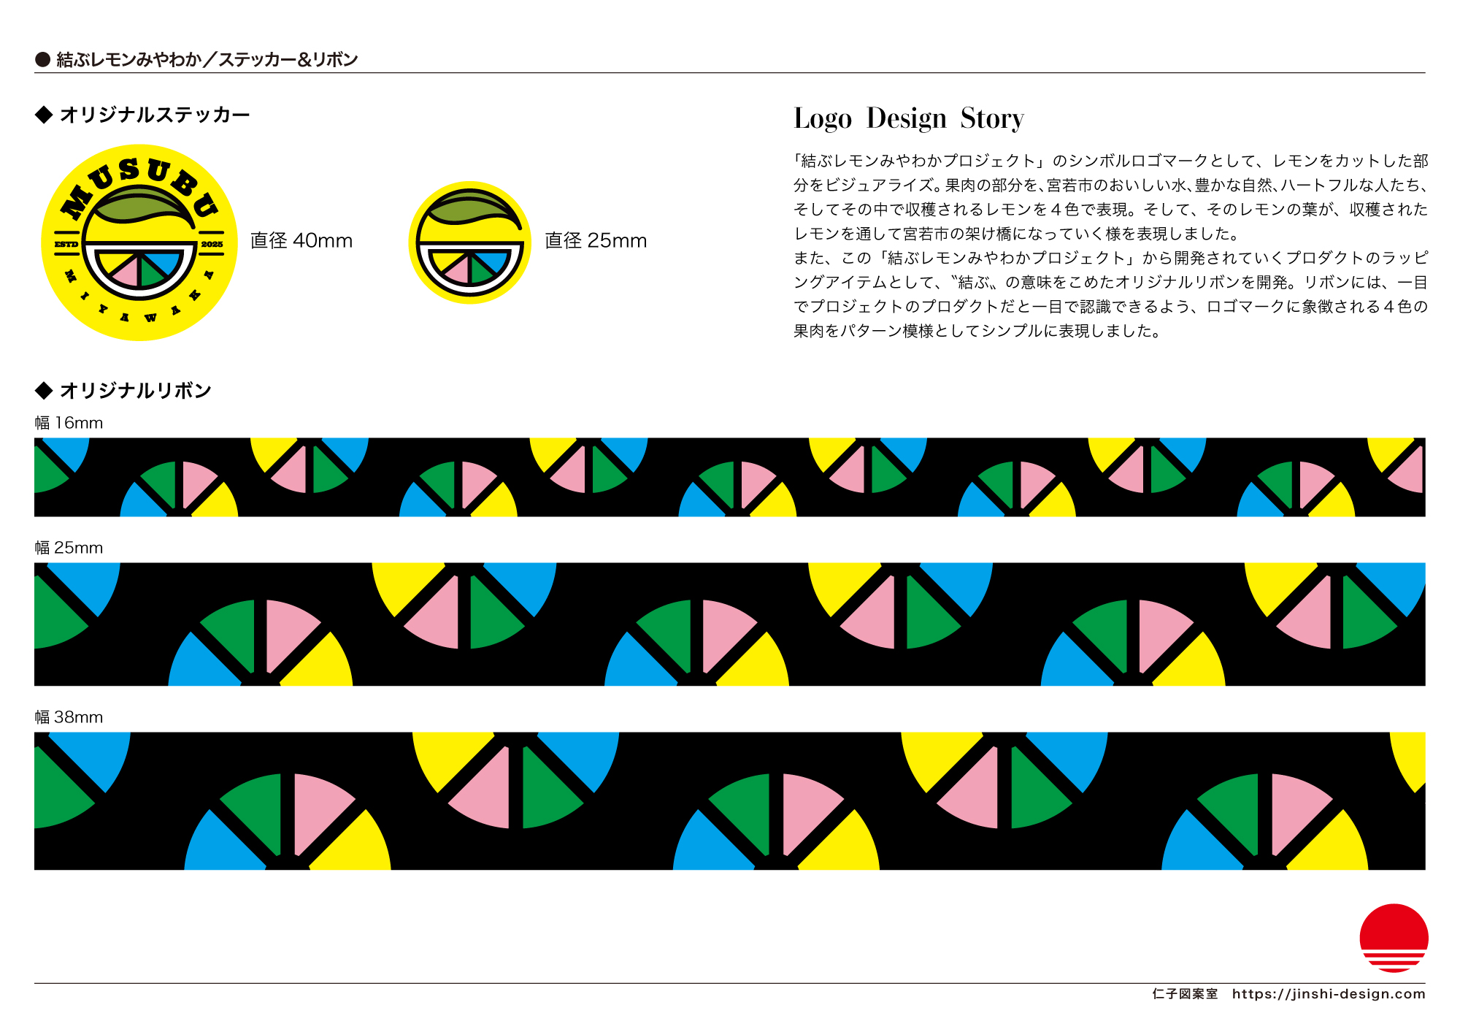
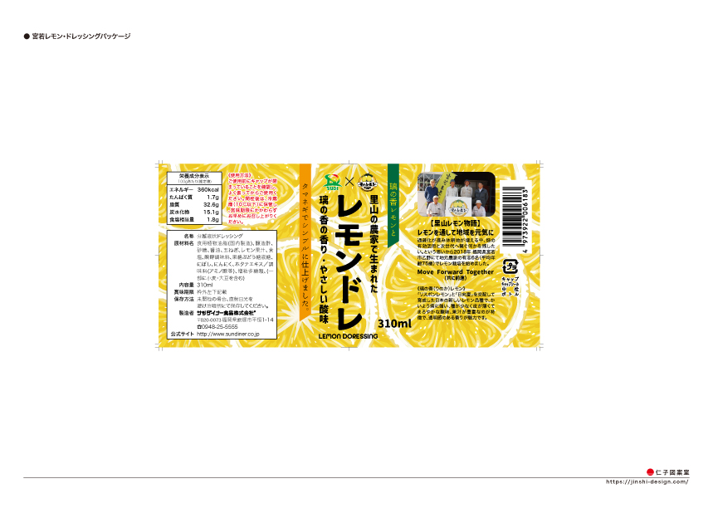
11
WORKS 03 / REGIONAL
地域商品｜物語から、選ばれるブランドをつくる。
ネーミング・ロゴ・パッケージ・販促まで、地域の背景を一つの物語に。
結ぶレモン宮若
ロゴ／ステッカー／リボン／ブランドストーリー
里山レモンドレッシング
商品設計／パッケージ／販促ビジュアル

Slide 12
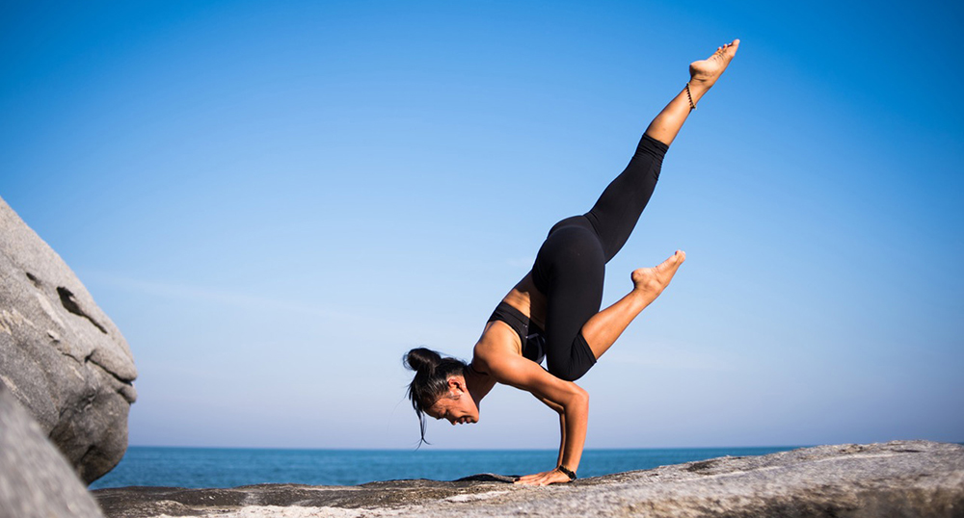


12
WORKS 04 / BRAND
ブランド・Web｜価値観を、接点ごとに翻訳する。
VI、Web、投稿。媒体が変わっても、同じブランドに感じられる設計。
Freien
ブランドアイデンティティ／Webビジュアル／投稿コンテンツ
IDENTITY
WEB
CONTENT

Slide 13
13
CONTENT SYSTEM
制作を速くするだけでなく、判断を揃える。
人の編集判断とAIの補助を組み合わせ、品質と継続性を両立します。
01
02
03
04
05
企画の種
構成・コピー
デザイン
展開
学習
顧客の悩み／季節／現場の声
フック／本文／CTA／ハッシュタグ
ブランドテンプレート／写真／図解
投稿／カルーセル／リール／Web
反応の記録／仮説更新／次月改善
Adobe Creative Cloud ＋ ChatGPT / Claude / Gemini / Cursor
※ AIは調査・草案・整理を補助。最終判断と表現設計は人が行います。

Slide 14
14
COLLABORATION
「任せる」と「一緒につくる」の間を、柔軟に。
SPOT
PARTIAL
FULL
単発制作
部分代行
一貫支援
投稿テンプレート、キャンペーン、プロフィール改善など
企画のみ／制作のみ／投稿管理など、必要な工程を担当
設計・企画・制作・運用・改善まで、窓口を一本化
ヒアリング後、目的・期間・社内体制に合わせて支援範囲をご提案します。

Slide 15
15
REQUEST FLOW
ご相談から開始まで。
まずは現状と「こうなりたい」をお聞かせください。
01
02
03
04
05
お問い合わせ
ヒアリング
ご提案・お見積り
ご契約・準備
運用開始
料金：ご支援範囲・投稿本数・制作内容に応じてお見積り
副業サイト上のメッセージからでも、お気軽にご相談ください。

Slide 16
CONTACT
ブランドの魅力が、
きちんと届くSNSへ。
MAIL
imadaruma965@gmail.com
WEB
https://imadaruma.jp
まずは、現在のお悩みをお聞かせください。
INSTAGRAM
@imada_tadahito
今田 唯仁 / Imada Tadahito
SNSブランド運用ディレクター
※掲載する連絡先・SNSは、Canva上で用途に合わせて削除・差し替えできます。
THANK YOU

